Slide 1
检测：
C、H、O、N、P、S、K、Ca、Mg
1.组成细胞的元素，大量元素有 。
微量元素有
Zn、Fe、B、Cu、Mo、Mn
水
蛋白质
2.组成细胞的化合物中，含量占鲜重最多的是 ，占干重最多的是 。
O
H
3.组成细胞的元素中，含量占鲜重最多的是 ，占干重 ；数量最多的是 。
C
4.实验原理：
(1)还原糖+_________ 砖红色沉淀
(2)脂肪+_______染液→橘黄色(或红色)
(3)蛋白质+___________→紫色
50～65℃
斐林试剂
苏丹Ⅲ
双缩脲试剂

Slide 2
第3节 遗传信息的携带者 ── 核酸
一、 教学目标
1.说出核酸的种类，简述核酸的结构和功能。
2.以特定的染色剂染色，观察并区分DNA和RNA在细胞中的分布。
重点
难点

Slide 3
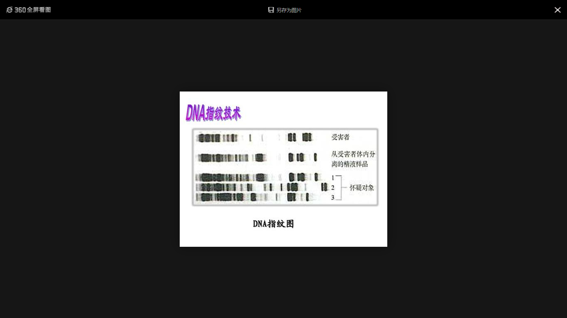
问题探讨：
1.提示：脱氧核糖核酸。DNA是遗传物质，而每个人都有所区别。
2.提示：亲子鉴定、在研究人类起源、不同类群生物的亲缘关系、DNA鉴定技术
3.提示：需要。因为只是提供了犯罪嫌疑人的遗传物质方面的信息，还需要有作案动机、时间，现场，证人等其他证据。
2
现
场
提
取
1
3
1984年，英国 Jefferys
DNA分子实验方法在胶
片上看到图纹，“DNA指纹"
受
害
者
怀疑
对象
1986年用DNA指纹证明
一名嫌疑男子不是凶手。

Slide 4
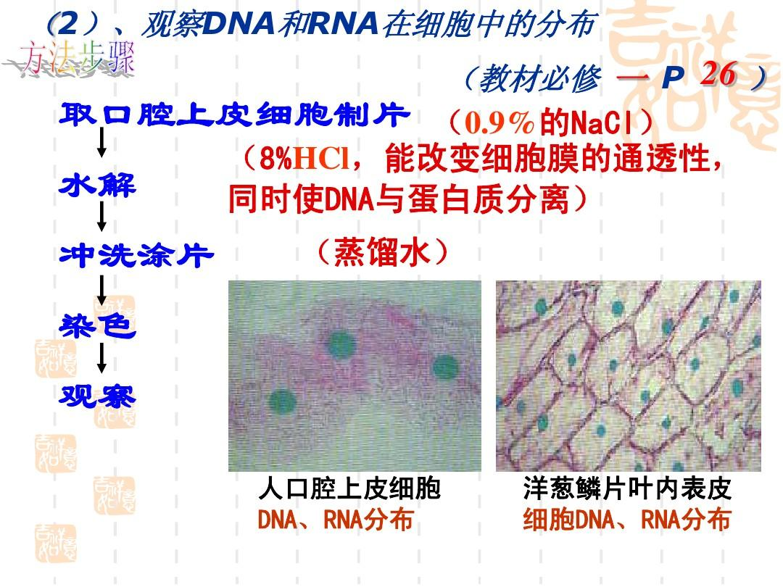
一、观察DNA和RNA在细胞中的分布
1.实验原理
(1) 使DNA呈现 色， 使RNA呈现 色。
(2)盐酸的作用：能够改变 ，加速染色剂 ，同时使染色质中的 分离，有利于 与染色剂结合。
2.实验步骤
取口腔上皮细胞制片→ →冲洗涂片→ →观察。
3.实验现象
细胞核呈现 色，细胞质呈现 色。
甲基绿
绿
吡罗红
红
细胞膜的通透性
进入细胞
DNA与蛋白质
DNA
水解
染色
绿
红
4.实验结论
真核细胞的DNA主要分布在 中，RNA主要分布在 中。
细胞核
细胞质

Slide 5
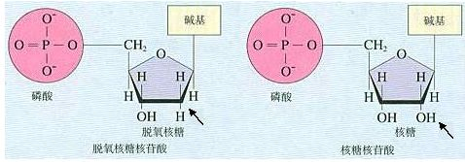
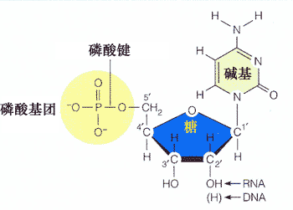
二、核酸的种类、功能和分子组成
1.种类：一类是脱氧核糖核酸，简称 ；
另一类是 ，简称RNA。
2.功能(1)细胞内携带 的物质。
(2)在生物体的 中
具有极其重要的作用。
3.结构
DNA
核糖核酸
遗传信息
遗传、变异和蛋白质合成
（1）元素
C、H、O、N、P
（2）单位
核苷酸

Slide 6
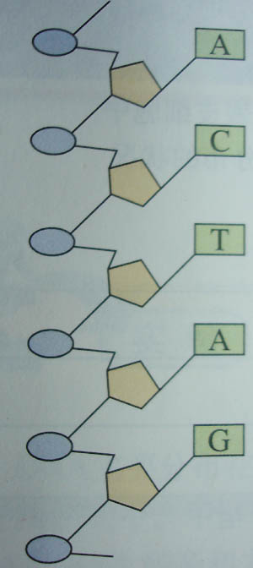
核酸的种类、功能和分子组成
磷酸 + 五碳糖 + 碱基
1.种类：一类是脱氧核糖核酸，简称 ；
另一类是 ，简称RNA。
2.功能(1)细胞内携带 的物质。
(2)在生物体的 中
具有极其重要的作用。
3.结构
DNA
核糖核酸
核苷
遗传信息
遗传、变异和蛋白质合成
核苷酸
（1）元素
C、H、O、N、P
核苷酸链
（2）单位
核苷酸
（3）结构层次
核酸

Slide 7
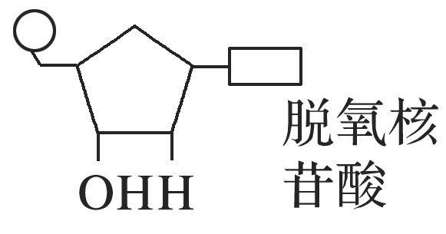
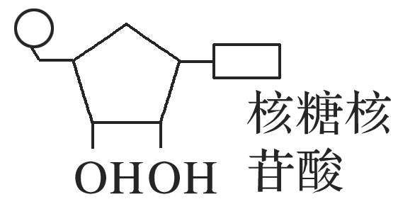
比较项目 |  | DNA | RNA
组成单位
组成 | 无机酸 | _____
 | 五碳糖 | _________ |  | _____
 | 含氮 碱基 | 特有___ |  | 特有___
 |  | 共有A、G、C
磷酸
脱氧核糖
核糖
T
U

Slide 8
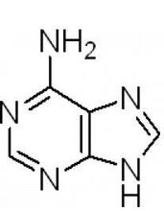
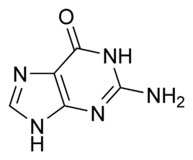
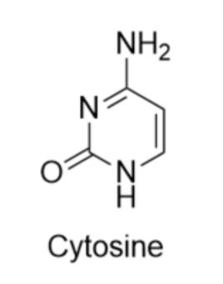
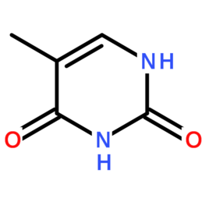
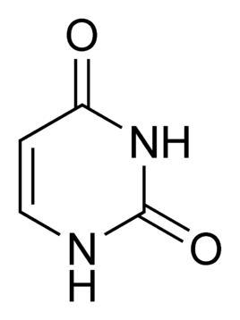
比较项目 |  | DNA | RNA
组成单位
组成 | 无机酸 | _____
 | 五碳糖 | _________ |  | _____
 | 含氮 碱基 | 特有___ |  | 特有___
 |  | 共有A、G、C
磷酸
核糖
脱氧核糖
T胸腺嘧啶
U尿嘧啶
A腺嘌呤
G鸟嘌呤
C胞嘧啶
T
U

Slide 9
课堂总结
一、观察DNA和RNA在细胞中的分布
细胞核
细胞质
真核细胞的DNA主要分布在 中，RNA主要分布在 中。
二、核酸的种类、功能和分子组成
1.种类：一类是脱氧核糖核酸，简称 ；另一类是 ，简称RNA。
2.功能(1)细胞内携带 的物质。
(2)在生物体的 中具有极其重要的作用。
3.结构
DNA
核糖核酸
遗传信息
遗传、变异和蛋白质合成
C、H、O、N、P
（1）元素
（2）单位
核苷酸
（3）结构层次
碱基 +五碳糖+磷酸
核苷
核苷酸
核苷酸链
核酸
（4）DNA与RNA不同点

Slide 10
（三）练习
基础题
1.（1）√；（2）√；（3）√。
2.C。3.C。

Slide 11

一、核酸的结构和功能
1.核酸的结构
(1)化学元素：______________。
(2)单体——__________
①填写单体的组成成分
a. _____、b. _______、c. _________。
②填写有关组成成分的种类
b.__种，c.__种。
C、H、O、N、P
核苷酸
磷酸
五碳糖
含氮碱基
2
5

Slide 12
一、核酸的结构和功能
1.核酸的结构
(1)化学元素：______________。
(2)单体——__________
①填写单体的组成成分
a. _____、b. _______、c. _________。
②填写有关组成成分的种类
b.__种，c.__种。
C、H、O、N、P
核苷酸
磷酸
五碳糖
含氮碱基
2
5

